Slide 1
La salud y la necesidad de gestión de los determinantes sociales y el trabajo intersectorial
Lima, julio 24 de 2014

Slide 2
Salud
Es mas que ausencia de enfermedad, es un estado de completo bienestar.
Es el resultado de la interacción de condiciones biológicas, psíquicas, sociales y culturales del individuo, con su entorno y con la sociedad.
Es un recurso que permite a las personas llevar una vida individual, social y económicamente productiva.
Fuentes. Carta de Otawa. Organización Mundial de la salud. 1986. Aproximación al concepto de salud. Revisión histórica.. Luis Guerrero y Aníbal León FERMENTUM Mérida - Venezuela - ISSN 0798-3069 - AÑO 18 - Nº 53 - septiembre - diciembre 2008 - 610-633

Slide 3
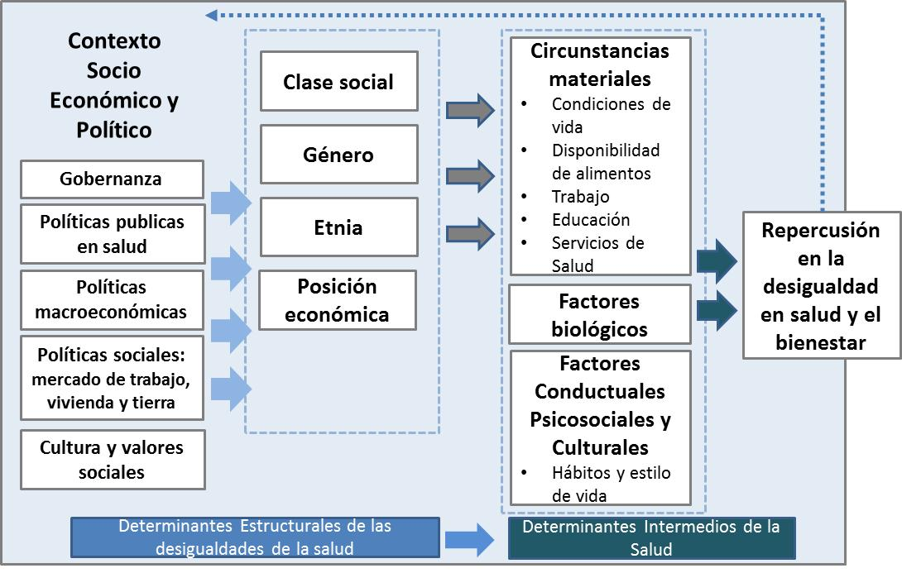
Modelo de los determinantes sociales de la salud
Fuente: marco conceptual de los determinantes sociales de la salud. OMS 2010. Adaptación PSDP 2012-2021 Colombia 2012

Slide 4
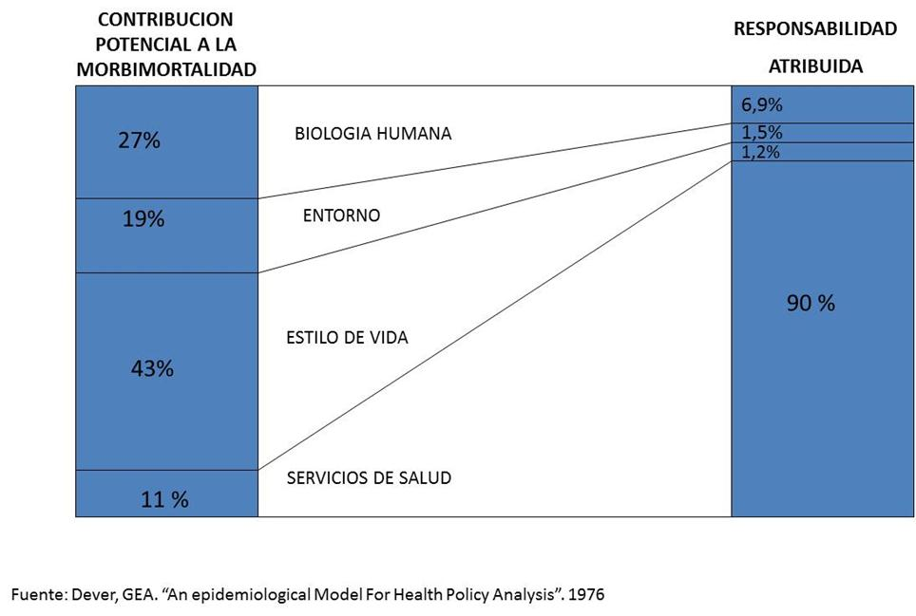
Aporte sectorial

Slide 5






Slide 6
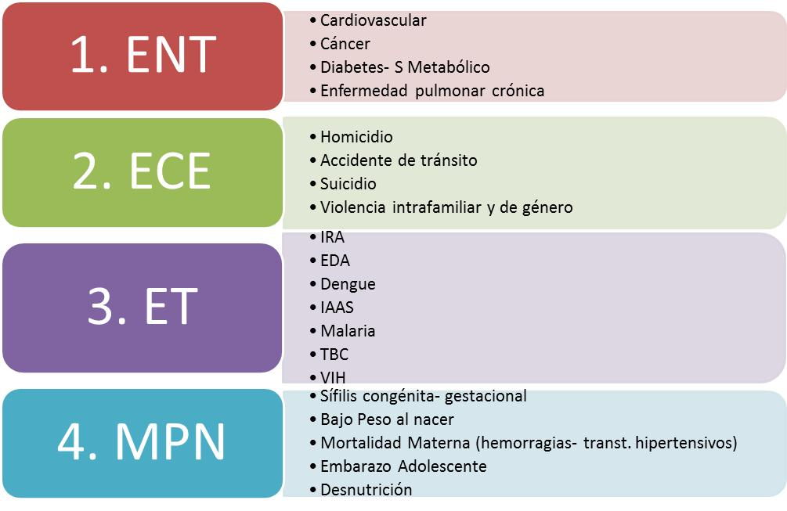
Efectos Prioridades Colombia
Fuente: Bodega de Datos del SISPRO- ENSIN, ENSM,ENS

Slide 7
Cobertura afiliación por quintil de ingreso Colombia - 1995 - 2010
Fuente: Camacho A. Flórez C. Diagnóstico e Inequidades de la Salud en Colombia: 1990-2010 con base en DHS 1995-2010

Slide 8
Servicios de salud
EPS-IPS
MODIDIFICACIÓN DE LA SITUACIÓN DE SALUD
Efectos
Sector Salud
Factores de riesgo
Determinantes Intermedios
Demás sectores
Determinantes Estructurales

Slide 9


Acción Intersectorial
Políticas Públicas Saludables
Salud en todas las políticas
Esbozada desde la Declaración de Alma-Ata (1978)
Explícita desde la Carta de Ottawa de PS(1986)
Esbozada desde 2006
“La salud es un resultado de todas las políticas”:
Ban Ki Moon

Slide 10
Marco Legal para la Equidad

Slide 11
Constitución Política de Colombia
1991
Ley 100 de 1993
SGSSS
Ley 1438 de 2011
EQUIDAD
Decreto 859 de 2014
Resolución 1841 de 2013

Slide 12

1. Constitución Política de Colombia 1991.
Artículo 13. “Todas las personas nacen libres e iguales ante la ley….”“El Estado promoverá las condiciones para que la igualdad sea real y efectiva y adoptará medidas en favor de grupos discriminados o marginados”

Slide 13

2. Ley 100 de 1993. Reforma en Salud
Sistema General de Seguridad Social en Salud –GSSS-
Objetivos
1) Acceso universal
2) Equidad en el servicio de salud
3) Calidad del servicio, con el propósito de mejorar la salud y el bienestar de los colombianos.
Art. 153. Equidad .El Sistema General de Seguridad Social en Salud debe garantizar el “acceso al Plan de Beneficios, independientemente de la capacidad de pago y condiciones particulares”

Slide 14

3. Ley 1438 de 2011
Artículo 6o. El Ministerio de la Protección Social elaborará un Plan Decenal de Salud Pública a través de un proceso amplio de participación social y en el marco de la estrategia de atención primaria en salud, en el cual deben confluir las políticas de todos los sectores para mejorar el estado de salud de la población.
Para el desarrollo del Plan Decenal de Salud, concurrirán todas las instancias que hacen parte del Sistema de Protección Social y otros actores, quienes ejecutarán tareas para la intervención sobre los determinantes en salud, en forma coordinada, bajo las directrices, criterios y mecanismos del Consejo Nacional de Política Social (CONPES) y del Ministerio de la Protección Social.
El Plan definirá los objetivos, las metas, las acciones, los recursos, los responsables sectoriales, y los mecanismos de monitoreo y evaluación

Slide 15
4. Resolución 1841 de 2013
PDSP 2012 - 2021
.
.
.
Evidencias
Mandato ciudadano
Retos en salud
Visión compartida
153.230 Colombianos y Colombianas
Metas estratégicas
Alcanzar mayor equidad
Afectar positivamente los determinantes sociales de la salud y de esta manera el comportamiento futuro de la situación de salud.
Mitigar los impactos de la carga de la enfermedad actual.

Slide 16
Salud Ambiental
Derechos sexuales y Sexualidad
Convivencia social y Salud Mental
Seguridad Alimentaria y Nutricional
Fortalecimiento de la Autoridad Sanitaria
Poblaciones de mayor vulnerabilidad
(infancia y adolescencia /vejez/víctimas/discapacidad/étnicos)
Salud y ámbito laboral
Vida saludable y condiciones crónicas y discapacidad
Vida saludable libre de enfermedades Transmisibles
Salud en Emergencias y Desastres
Dimensiones Prioritarias

Slide 17
Metas y Estrategias
Sectoriales
Extra sectoriales

Slide 18











PLAN DECENAL DE SALUD PÚBLICA Metas relacionadas por sector
18
1
2
18
1
118 Metas Transectoriales
96 Metas Sectoriales
9
7
1
18
1
5

Slide 19



5. Decreto 859 de 2014
Comisión Intersectorial de Salud
Dos objetivos:
Articular el trabajo de todos los sectores entorno a las metas sanitarias.
Armonizar los espacios intersectoriales existentes
“salud en todas las políticas”

Slide 20
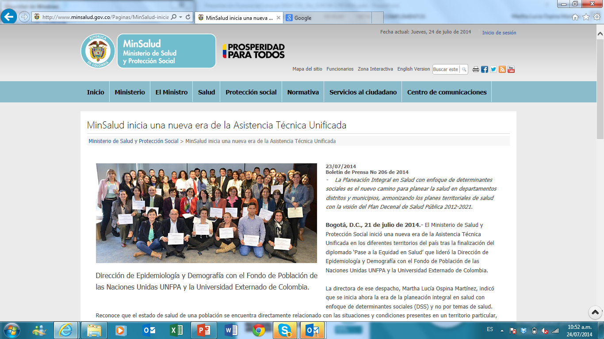

Slide 21
Sistema de Monitoreo de la Equidad

Slide 22
Enfoque Conceptual

Slide 23

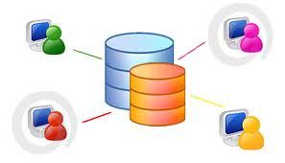



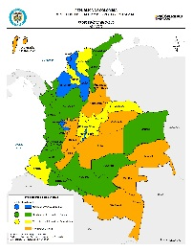
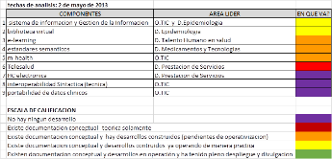
Registros administrativos
Observatorios y Registros Nacionales
30
Salidas de Información
Repositorio
Encuestas y Estudios
BODEGA DE DATOS UNICA
Cubos
20
Censos especiales

Slide 24




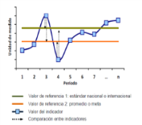

ROSS (30) mayo 2014
Observatorios (17)
Sistemas de Seguimiento (10)
Observatorio Nacional de Violencias – ONV
Observatorio Nacional para la Gestión Programática de ITS – VIH/SIDA –ONVIH.
Observatorio Nacional de Salud Mental – ONSM.
Observatorio Nacional de Salud Materna - OMAT
Observatorio Nacional e Intersectorial del Embarazo Adolescente ONIEA
Observatorio Nacional de Vejez y Envejecimiento - OEV
Observatorio de Seguridad Alimentaria y Nutricional Colombia - OSAN Colombia
Observatorio de Tecnologías en Salud
Observatorio de Enfermedad Crónica Renal y Salud Cardiovascular - OCADER
Observatorio Andino de Economía de la Salud
Observatorio de Salud de los Grupos Étnicos
Observatorio Nacional de Zoonosis - ONZ
Observatorio Nacional de Discapacidad - OND
Observatorio Nacional de Cáncer – ONC Colombia
Observatorio de Calidad en Salud y Seguimiento a Actores del Sistema de Salud
Observatorio de Talento Humano en Salud - OTHS
Observatorio de Desigualdades y Equidad en Salud – ODES Colombia
Sistema de Seguimiento a la Atención en Salud de las Víctimas del Conflicto Armado
Sistema de Seguimiento y Monitoreo a la Interrupción Voluntaria del Embarazo – SSIVE
Sistema Nacional de Seguimiento a la Infancia y Adolescencia
Sistema de Seguimiento a Eventos de Notificación Obligatoria en Salud
Sistema de Seguimiento para el Logro de los ODM Sector Salud Colombia
Sistema de Seguimiento a la Estrategia de Atención Primaria en Salud – SAPS
Sistema Estándar de Indicadores Básicos en Salud de Colombia
Sistema de Evaluación del Desempeño del Sistema de Salud bajo criterios de la OECD.
Sistema de Indicadores para Seguimiento y Evaluación del Plan Decenal de Salud Pública 2012-2021
Sistema Único de Indicadores de Salud Ambiental – SUISA
Registros (2)
Registro de Enfermedades Huérfanas y Raras
Registro de Actividades Preventivas en Salud - RAPS
Sala Situacional (1)
Programa Ampliado de Inmunizaciones PAI

Slide 25
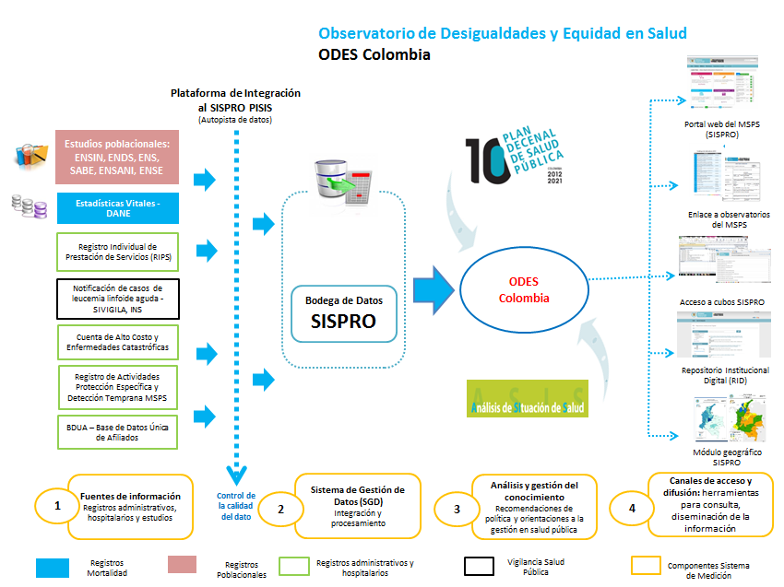
Sistema de Monitoreo Flujo de datos ODES

Slide 26
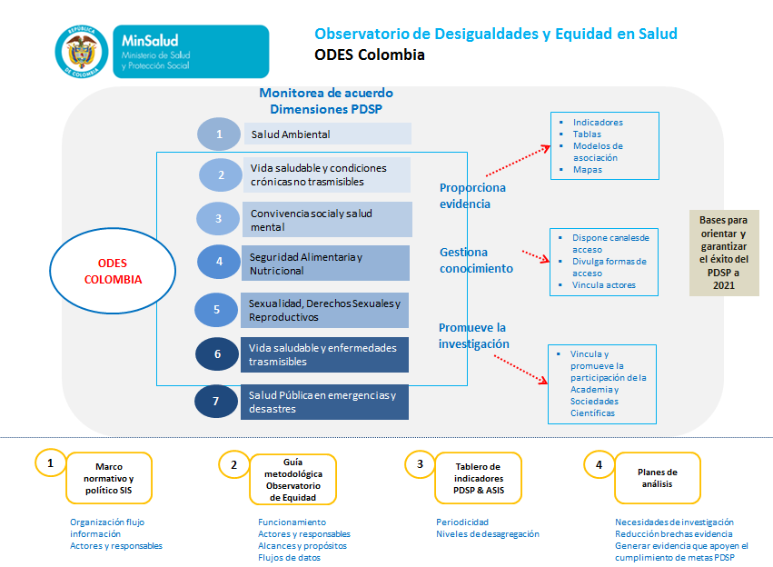
Sistema de Monitoreo Componentes ODES

Slide 27
Sistema de Monitoreo Fuentes de Información/Registros Administrativos & Encuestas Poblacionales
ítem | Nombre Registro Administrativo
1 | REGISTRO DE LOCALIZACIÓN Y CARACTERIZACIÓN DE PERSONA CON DISCAPACIDAD
2 | BDUA (ESTADISTICAS)
3 | EVENTOS DE NOTIFICACIÓN OBLIGATORIA ENOS_SIVIGILA (CARA A)
4 | BASE DE DATOS CUENTA ALTO COSTO VIH-GESTANTES-TBC
5 | ESTRATEGIA PARA LA ELIMINACION DE LA TRASMISION MATERNOINFANTIL DE VIH
6 | BASE DE DATOS CUENTA DE ALTO COSTO ENFERMEDAD RENAL CRONICA
7 | INFORMACION DE RECLAMACIONES AL FOSYGA (ECAT)
8 | INFORMACION DE RECLAMACIONES AL FOSYGA (RECOBROS, MEDICAMENTOS Y TUTELAS)
9 | ESTADÍSTICAS VITALES EEVV_ND
10 | PROTECCION ESPECIFICA Y DETECCION TEMPRANA
11 | REGISTRO UNICO DE POBLACION DESPLAZADA (RUPD)
12 | REGISTRO UNICO DE VICTIMAS (RUV) UNARIF
13 | REGISTRO INDIVIDUAL DE PRESTACION DE SERVICIOS DE SALUD RIPS
14 | REGISTRO NOMINAL DE VACUNACIONES - PAI NOMINAL WEB
15 | INFORMACION DE LESIONES POR CAUSA EXTERNA (SIVELCE)
16 | BASE DE DATOS DE CUENTA DE ALTO COSTO DE PACIENTE CON CANCER
17 | SEGUIMIENTO DE DISPENSACION DE MEDICAMENTOS NUEVOS (CRES)
18 | INFORMACION DE ATENCION PARA LA PRIMERA INFANCIA (ESTRATEGIA DE CERO A SIEMPRE)
19 | REGISTRO UNICO DE AFILIACIONES_RUAF_AFILIACIONES
20 | BASE DE DATOS SEGUIMIENTO A COHORTES
ítem | Encuesta/Estudio | Última | Periodicidad
1 | Estudio Nacional de Salud Mental – ENSM | 2003 | Cada 10 años
2 | Encuesta Nacional de Salud – ENS | 2007 | Cada 5 años
3 | Encuesta Nacional de Salud Bucal IV - ENSAB IV | 1998 | Cada 10 años
4 | Encuesta Mundial de Tabaquismo en Adultos – GATS | 2013 | Cada 5 años
5 | Encuesta Nacional de Salud, Bienestar y Envejecimiento – SABE | 2013 | Cada 10 años
6 | Encuesta Nacional de Demografía y Salud – ENDS | 2010 | Cada 5 años
7 | Encuesta Nacional de Situación Nutricional en Colombia – ENSIN | 2010 | Cada 5 años

Slide 28


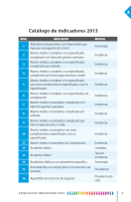

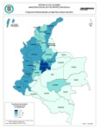
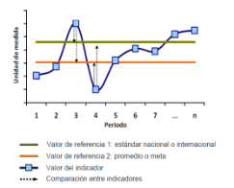
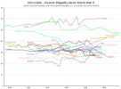


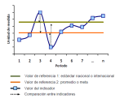
Sistema de Monitoreo Insumos, procesos & resultados
ODES Colombia
Repositorio Digital Institucional RID
Insumos para
Datos
Indicadores
Tablero Control de Indicadores
Línea Base
Informes de monitoreo
Evidencia
Bodega de Datos
SISPRO
Revisión marco político manejo datos Factibilidad y disponibilidad fuentes e indicadores
Documentación Indicador bajo parámetros
Análisis comparativos
Informes de monitoreo
Automatización Tablero Control de Indicadores
Generación primera medición para el país.
RID, Cubos, Módulo geográfico, Reportes Online

Slide 29
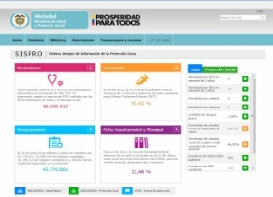
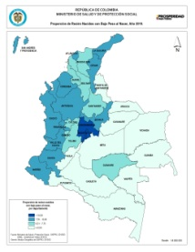
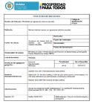
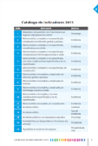
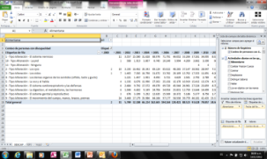
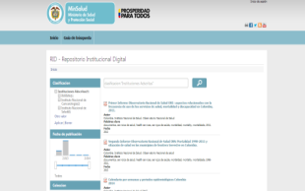
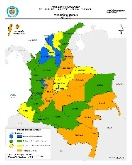
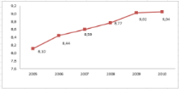

Sistema de Monitoreo Canales de acceso y difusión
ODES Colombia
Portal web Ministerio de Salud (SISPRO)
Módulo geográfico SISPRO
Enlace Observatorio Equidad en Salud MSPS
Acceso a cubos SISPRO
Repositorio Institucional Digital RID
Canales acceso y consulta

Slide 30
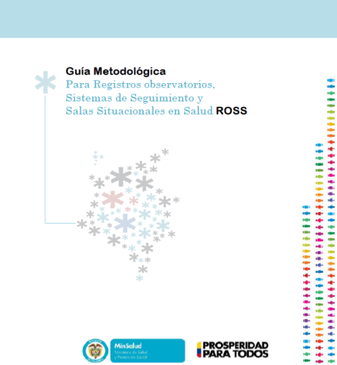

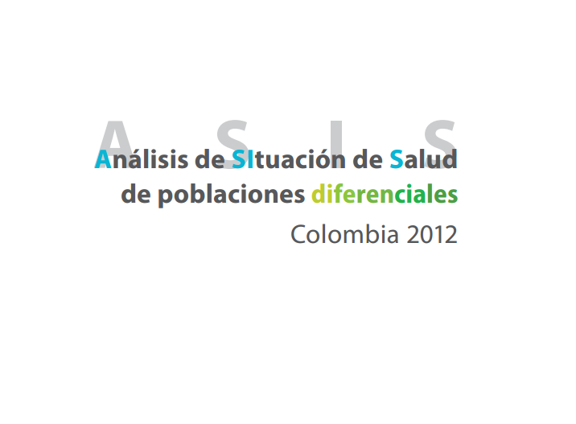

Sistema de Monitoreo Documentos generados
ODES Colombia
Guía Para el Observatorio de Desigualdades & Equidad en Salud ODES Colombia
Plan Decenal de Salud Pública PDSP 2012 - 2021
Análisis de Situación de Salud ASIS 2013
2
Material disponible y difundido
y disponible para consulta en el RID
1
3

Slide 31
Perspectivas Futuras

Slide 32
Debilidades
Perspectivas futuras
Objetivos
Establecer los resultados de la Gestión del Conocimiento como principal insumo dentro de los procesos de toma de decisiones para reducir las desigualdades en salud.
Garantizar que los Planes Territoriales en Salud estén basados en el abordaje de los DSS (Metodología Pase a la Equidad), en sintonía con el PDSP
Lograr que todas las políticas en salud sean formuladas bajo enfoques de intersectorialidad.
Faltan algunas fuentes de información para ser integradas a SISPRO
Existen retos frente a la cobertura y calidad del dato.
Algunas variables requieren ser captadas incorporando otros niveles de desagregación
RESULTADOS FINALES
Avanzar hacia la Garantía del Goce Efectivo del Derecho a la Salud
Mejorar las condiciones de vida y salud de la población
Lograr cero tolerancia frente a la morbilidad, mortalidad y discapacidad evitables

Slide 33
Comentarios al documento

Slide 34
Comentarios al documento
“Metodología para la construcción de sistemas de monitoreo de las desigualdades sociales en salud”
Sugerencia en cambio de estructura al Documento, conservando orden:
Fundamentación DSS,
Fuentes de información,
Indicadores de resultados de salud,
Indicadores de Posición socio-económica y
combinación de indicadores y proxy.
Fortalecer la descripción del diagnóstico sobre los sistemas de monitoreo y medición de las
desigualdades en la región latinoamericana.
¿Con qué se cuenta?
¿Cuál ha sido el avance?
¿Qué es lo que falta para consolidar los sistemas de medición y monitoreo de las desigualdades?
Metodológicamente la guía debería incluir una aproximación a modelos de análisis como parámetros para los indicadores.

Slide 35
gracias
mospina@minsalud.gov.co
jrivillas@minsalud.gov.co

